Slide 1


PERINTAH SELECT
PERTEMUAN KE 3
No. 4FM-D2.04.01 Rev : 00 Tanggal Berlaku : 01 November 2016

Slide 2
SELECT
Select adalah perintah yang digunakan untuk menampilkan data dari tabel yang ada didatabase.
SELECT * FROM nama_tabel
Tanda (*) berarti menampilkan semua field atau data secara keseluruhan
SELECT field1, field2 FROM nama_tabel
field1, field2 berarti menampilkan semua field1, field2 dari nama_table

Slide 3
SELECT DISTINCT
Select distinct digunakan untuk mengeliminasi record atau row yang duplikat (sama) ketika menampilkan data dari sebuah atau beberapa tabel
SELECT DISTINCT column1, column2, ...
FROM table_name;

Slide 4
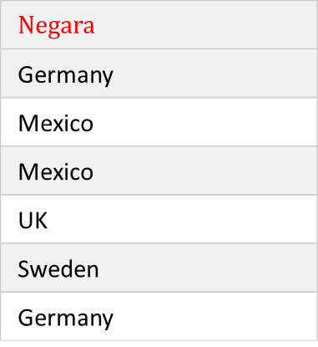
CONTOH
SELECT DISTINCT
SELECT DISTINCT Negara FROM Negara;
Negara
Germany
Mexico
UK
Sweden

Slide 5
SELECT TOP
Select TOP digunakan untuk membatasi jumlah record yang akan ditampilkan sesuai dengan jumlah record yang diinginkan
SELECT TOP 10 column1, column2, ...
FROM table_name;

Slide 6
CONTOH
SELECT TOP
SELECT TOP 3 Negara FROM Negara;
Negara
Germany
Mexico
Mexico

Slide 7
SELECT ALIAS
Select ALIAS (AS) digunakan untuk mengubah nama sementara dari field yang akan ditampilkan
untuk penamaan alias menggunakan spasi diwalikan dengan ( _ )
SELECT column1 as column XY, column2 as YX, column3 as YY_XX
FROM table_name;

Slide 8
CONTOH
SELECT ALIAS
SELECT Negara As Daerah FROM Negara;
Daerah
Germany
Mexico
Mexico
UK
Sweden
Germany

Slide 9
SELECT.. WHERE
WHERE, Klausa WHERE digunakan untuk menampilkan record yang memenuhi kriteria tertentu saja
SELECT column1, column2
FROM table_name
WHERE column1=‘XX’

Slide 10
CONTOH
SELECT .. WHERE
SELECT Negara FROM Negara WHERE NEGARA=‘UK’;
Negara
UK

Slide 11
☺ END ☺

